Slide 1

ESCENARIO DE RIESGO
IDENTIFICACIÓN DE PROBABLES LOCALIDADES AFECTADAS
PRONÓSTICO DE PRECIPITACIONES 23/12/2017 (16:00 HORAS)

Slide 2
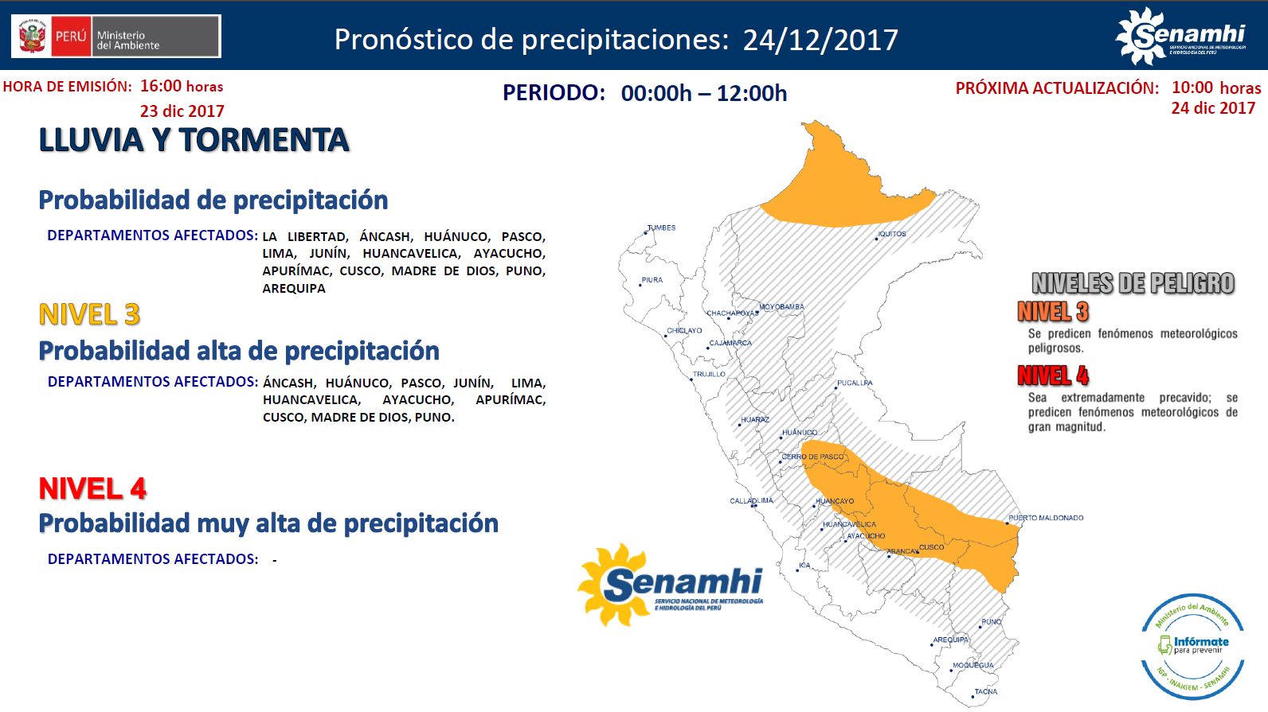

Slide 3
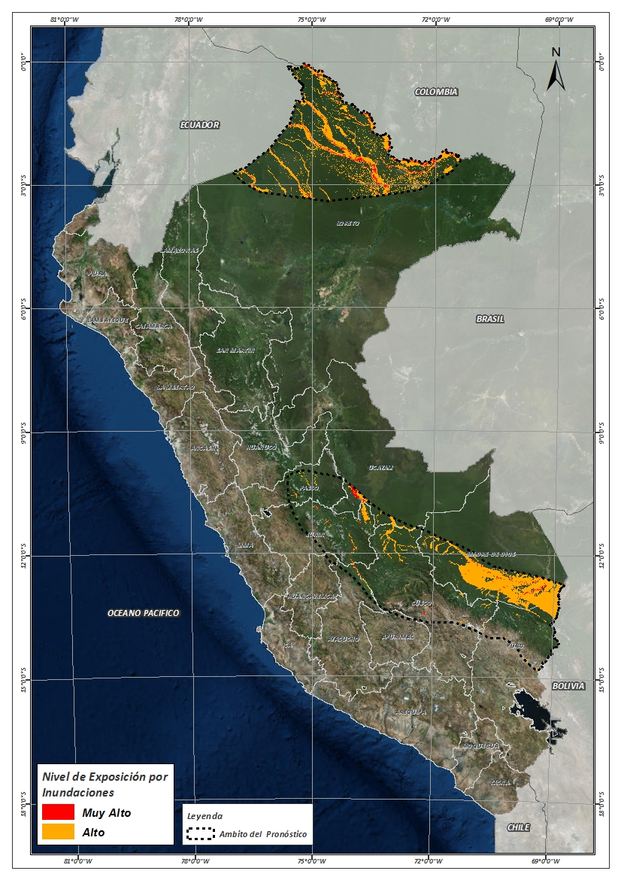
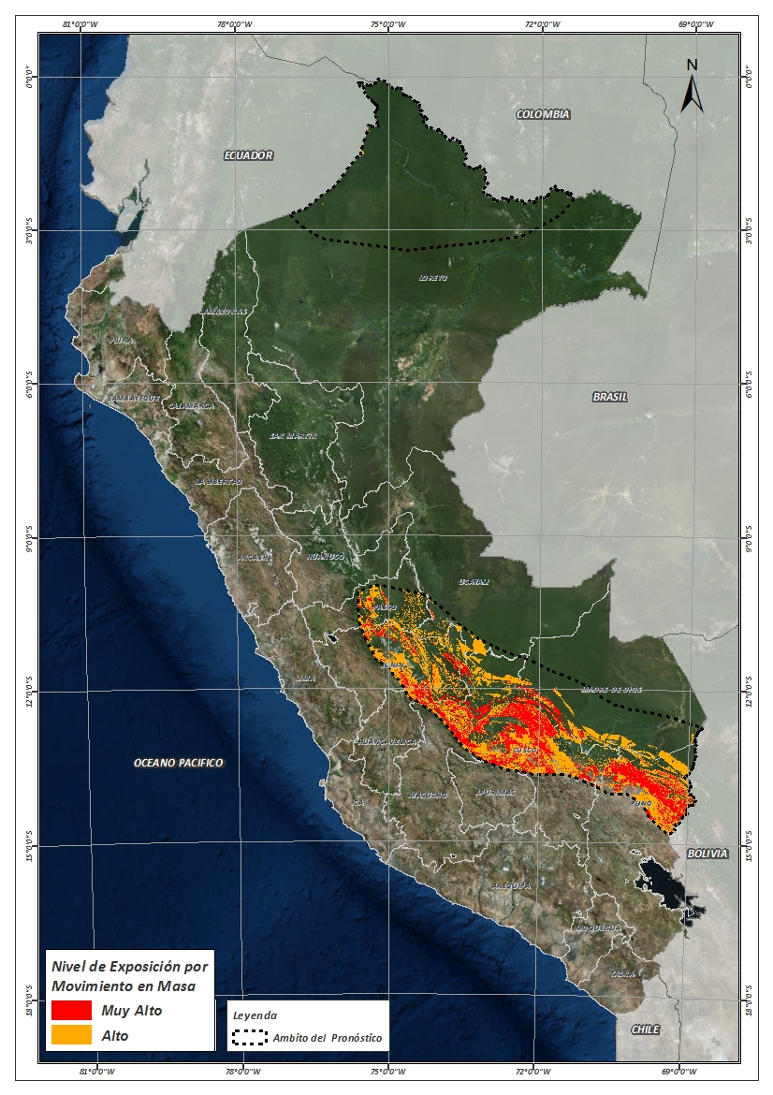
Mapa de exposición alta por INUNDACION Según el Pronóstico de Lluvias
Mapa de exposición alta por MOVIMIENTOS EN MASA Según el Pronóstico de Lluvias

Slide 4
Distritos expuestos por Inundación
DEPARTAMENTOS | CANTIDAD DE DISTRITOS
AYACUCHO | 5
CUSCO | 28
JUNIN | 12
LORETO | 9
MADRE DE DIOS | 8
PASCO | 5
PUNO | 5
UCAYALI | 2
Total general | 74

Slide 5
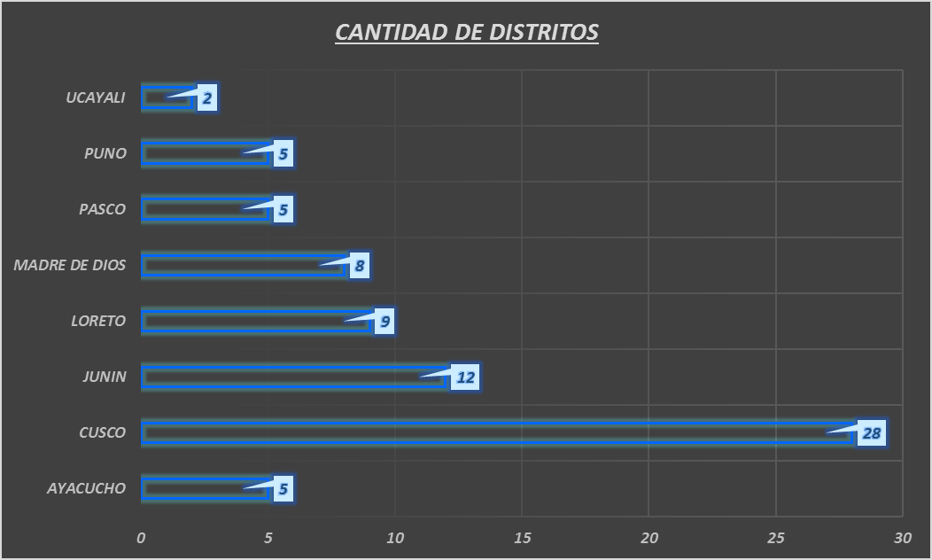
Distritos expuestos por Inundación

Slide 6
Población expuesta por inundación
DEPARTAMENTOS | POBLACION TOTAL
AYACUCHO | 8,428
CUSCO | 315,586
JUNIN | 120,224
LORETO | 22,256
MADRE DE DIOS | 79,264
PASCO | 16,589
PUNO | 2,302
UCAYALI | 9,060
Total general | 573,709

Slide 7
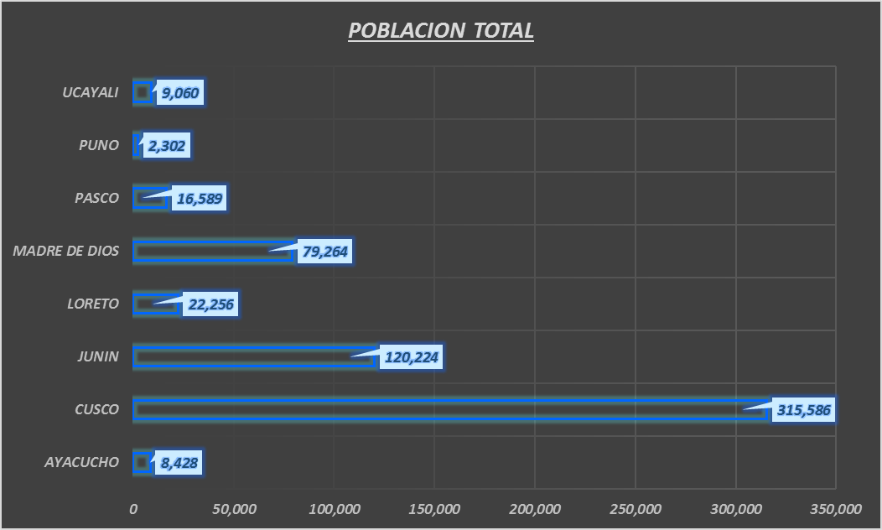
Población expuesta por inundación

Slide 8
Distritos expuestos por movimiento en masa
DEPARTAMENTOS | CANTIDAD DE DISTRITOS
APURIMAC | 3
AYACUCHO | 8
CUSCO | 60
HUANCAVELICA | 3
JUNIN | 21
LORETO | 1
MADRE DE DIOS | 4
PASCO | 8
PUNO | 21
UCAYALI | 3
Total general | 131

Slide 9
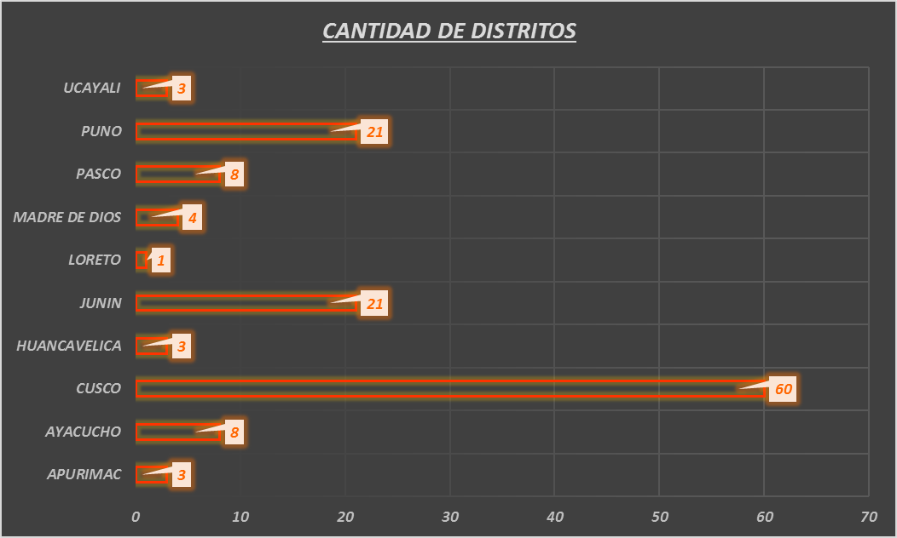
Distritos expuestos por Movimientos en Masa

Slide 10
Población expuesta por Movimientos en Masa
DEPARTAMENTOS | POBLACION TOTAL
APURIMAC | 8,200
AYACUCHO | 63,747
CUSCO | 650,784
HUANCAVELICA | 13,007
JUNIN | 162,831
LORETO | 59
MADRE DE DIOS | 2,329
PASCO | 20,725
PUNO | 109,082
UCAYALI | 851
Total general | 1,031,615

Slide 11
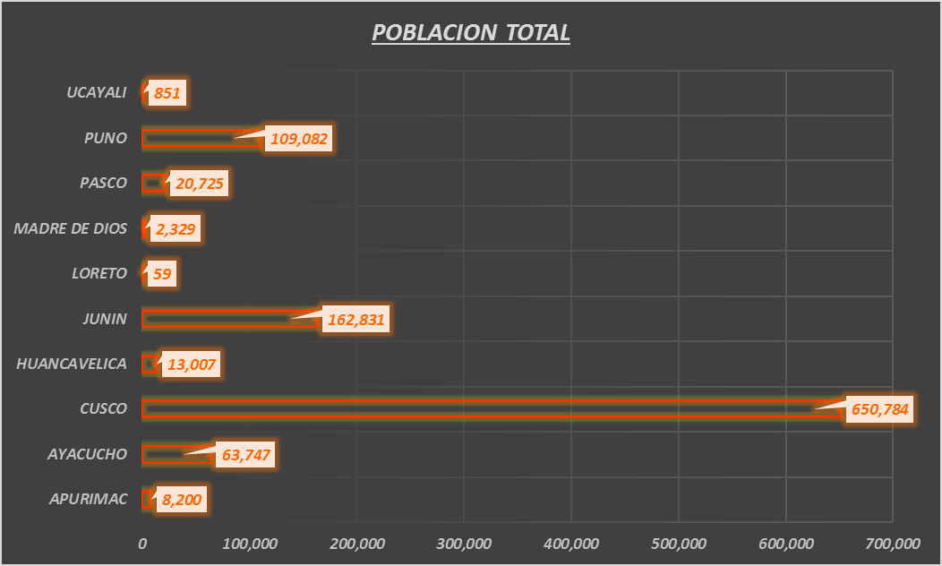
Población expuesta por Movimientos en Masa

Slide 12

Consultas:
soporte-sigrid@cenepred.gob.pe

